Slide 1
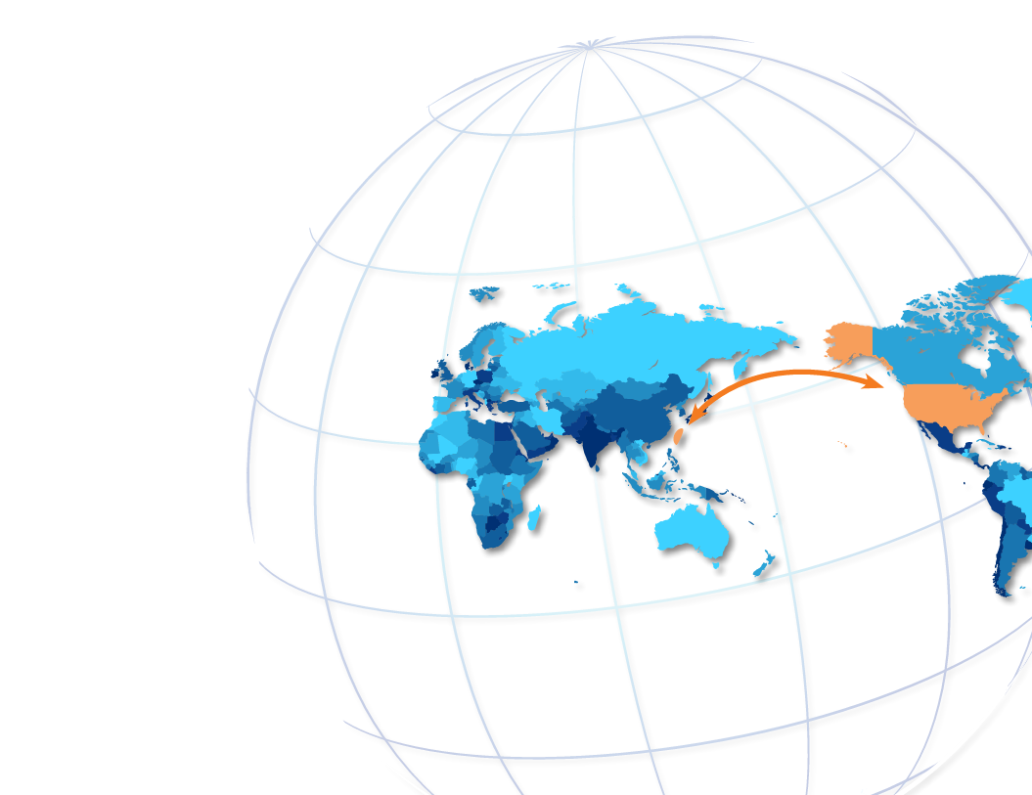
臺灣的挑戰與機會
鄧振中
經濟部長
104年8月26日

Slide 2
簡報大綱
一
前言
二
臺灣經濟展望
三
臺灣的挑戰
四
臺灣的機會
五
政策重點
六
結語
前言
臺灣經濟表現及展望
臺灣的挑戰
臺灣的機會
政策重點
結語

Slide 3
前言
經濟部主要業務廣泛，包括：
貿易
強化經貿合作關係
商品拓銷海外市場
產業發展
協助產業升級轉型
工業區開發
促進投資
中小企業
吸引國外投資
協助海外投資
能源政策
輔導中小企業
協助創業創新
推動 能源永續發展
推動再生能源
商業管理
公司商業登記
商業法規擬訂
國營 事業
確保水、電及天然氣等資源穩定供應

Slide 4
臺灣經濟表現及展望-1
經濟表現
經濟呈現「外冷內溫」，第2季明顯降溫
GDP
Trade
外需成長力道轉弱，臺灣經濟成長於今年第2季明顯降溫，主計總處下修我今年經濟成長率至1.56%
展望明年，隨國際景氣升溫，加上政府採取擴張財政政策，有助推升我經濟成長至2.70%。
全球經濟表現不如預期，主要貿易國家出進口狀況皆不理想，臺灣亦不例外；今年1-7月我出口減少7.8%
中國大陸經濟走緩及提高供應鏈自主，以及全球金融、股匯市波動等，仍將干擾我出口前景
4

Slide 5
臺灣經濟表現及展望-2
國際表現
經濟基礎扎實，仍具世界競爭力
一、國際競爭力
(一)瑞士洛桑國際管理學院(IMD) 「2015年世界競爭力報告」排名
全球第11，亞太第3；其中「高科技出口占製造業出口比率」
高居全球第3名。
(二)世界經濟論壇(WEF)「2014~2015年全球競爭力報告」排名全
球第14，亞太第4；其中「產業群聚發展」高居全球第2。
二、經商便利性
(一)世界銀行(WB)「2015年經商環境報告」排名全球第19，亞太第
6；其中「電力取得」高居全球第2。
(二)美國商業環境風險評估公司(BERI) 2015年第1次「投資環境風險
評估報告」全球第5，亞洲第2。

Slide 6
臺灣經濟表現及展望-3
國際表現
經濟基礎扎實，仍具世界競爭力
三、知識經濟表現優於OECD國家
亞銀(ADB)2014年「知識經濟指數(KEI)」排名亞洲第1，評分為亞洲國家平均值的2倍，高於OECD國家平均值。
四、經濟自由度得分連續6年進步
傳統基金會(The Heritage Foundation)與華爾街日報(The Wall Street Journal) 2015年「經濟自由度報告」排名全球第14 ，歷年最佳。
五、創業精神亞洲之冠
全球創業精神暨發展機構(The Global Entrepreneurship and Development Institute)2015年「全球創業精神暨發展指數GEDI)」，排名全球第8，亞洲第1。

Slide 7
臺灣的挑戰-1
產業轉型遭遇瓶頸
應發展示範產業
(flagship industries)
產業成長動能集中
產業附加價值偏低
研發投入有待加強
品牌發展亟需突破
United States
US $62.3 Billion
Japan
US $61.6 Billion
Korea
US $27.5
Billion
Singapore
US $28.9
Billion
Hong Kong
US $44.2 Billion

Slide 8
臺灣的挑戰-2
外來直接投資不振
(臺灣相較於亞洲鄰近國家來說，吸引外來投資的能力明顯落後)
法規制度一致性、國際化及透明化程度不足
臺灣市場狹小
缺乏投資標的
溝通管道不暢
(G2G & G2B )
自由化需突破
United States
US $62.3 Billion
Japan
US $61.6 Billion
Korea
US $27.5
Billion
Singapore
US $28.9
Billion
Hong Kong
US $44.2 Billion

Slide 9
臺灣的挑戰-3
國際市場開拓不易
出口市場過於集中
出口產品結構集中
United States
US $62.3 Billion
Japan
US $61.6 Billion
Korea
US $27.5
Billion
Singapore
US $28.9
Billion
Hong Kong
US $44.2 Billion
區域經濟整合加速，臺灣無法有效參與

Slide 10
臺灣的挑戰-4
穩定電力供應變數多
能源高度依賴進口、獨立電網無外援救急
化石能源依存度高，空污、減碳壓力大
天然氣既有輸儲設施已飽和，新建耗時長，相對成本高
核四爭議未解，既有核電廠面臨除役
United States
US $62.3 Billion
Japan
US $61.6 Billion
Korea
US $27.5
Billion
Singapore
US $28.9
Billion
Hong Kong
US $44.2 Billion

Slide 11
臺灣的挑戰-5
水資源供需失衡隱憂
雨量豐沛卻留不住水
水庫逐漸淤積
用水持續成長
氣候變遷
降雨豐枯懸殊
United States
US $62.3 Billion
Japan
US $61.6 Billion
Korea
US $27.5
Billion
Singapore
US $28.9
Billion
Hong Kong
US $44.2 Billion

Slide 12
臺灣的機會-1
夢想實現地
快速試製中心
完整研發製造體系
開放自由之社會
完善之智財保護制度
豐沛創意與創新能力

Slide 13
臺灣的機會-2
智慧及數位 生活商機
ICT雄厚基礎 拓展國際潛力
提供都市化問題解決之道
運用資訊科技融入生活消費

Slide 14
臺灣的機會-3
建構智慧低碳 綠能環境
智慧節電
積極拚綠能
綠能產業躍新機
全國響應
推動全民智慧節電

Slide 15
臺灣的機會-4
智慧管理 水資源
降低漏水率及 省水器材研發製造
海水淡化及附屬產業
再生水產業
耗水費、水價合理化 鼓勵節約用水

Slide 16
政策重點-1
產業升級轉型刻不容緩
我國政策主軸
推動策略
各國產業
積極轉型
美國：再工業化「先進製造夥伴計畫」
日本：安倍第三支箭，促進創投投資、事業重整、尖端設備投資
德國：工業4.0 「智慧製造」
韓國：產業創新運動，創造新型態產業與商機
中國大陸：自主創新與進口替代、「中國製造2025 」
維新傳統產業
推高值/質-提升產品品級及價值
鞏固主力產業
補關鍵-建構完整產業供應鏈體系
展系統-建立系統解決方案能力
育成新興產業
育新興-加速新興產業推動

Slide 17
政策重點-2
新興市場拓商機
市場面
拓銷面
網絡面
篩選重點拓銷市場
海外展團拓銷
邀買主來臺採購
推動整合示範案
增設海外據點
派遣貿易尖兵
開設商務中心協助
布建通路
運用網路行銷
能量面
形象面
充實國際行銷人力
提供貿易金融優惠
市場研究調查與資訊擴散
提升臺灣產業形象及知名度
17

Slide 18
政策重點-3
經貿自由化是臺灣必走的路
持續推動ECFA後續談判
多元接觸、多方洽簽原則
堆積木策略
推動國內經貿自由化

Slide 19
政策重點-4
創新創業
未來重要產業與技術發展方向，包括3C (電腦、通訊及消費性電子)整合，及結合永續發展概念
聚焦創新、具高附加價值及國際拓展潛力的新創企業，以「創新創業」為主題，積極排除各類障礙
引入國際資金與專業知識，促成國內外創投合作，引進國際創投專業知識，加速新創事業發展
Japan
US $61.6 Billion
Korea
US $27.5
Billion
Singapore
US $28.9
Billion
Hong Kong
US $44.2 Billion
打造國際創新創業園區，由民間主導建立微型創業生態系統，引進國內外新創事業，聚集育成加速器、創投等資源，提供新創一站式服務
Notes:
為了鼓勵青年創業，將整合跨部會的資源，建置創業服務的單一窗口，來營造有利創新創業的大環境。未來也規劃把輔導創新創業的各種資源，以巡迴全臺各地的方式，讓創新發想與創意實踐的實務，能與各地青年朋友交流分享，以激盪出更多創新的火花；也可藉此鼓勵青年朋友結合在地資源，讓創新創業的火炬在全臺各地點燃，為在地的年輕人創造更多高價值的就業機會
另外將進一步推動閉鎖型股份公司的修法，增訂有限合夥公司法，檢討放寬創新創業移民限制等相關配套措施，以及各項與國際接軌的法令增修訂工作，以鼓勵青年創業圓夢，並有效吸引資金及創業人才來臺發展事業。

Slide 20
行政院「經濟體質強化措施」
今年全球經濟成長不如預期，導致我國出口衰退，並衝擊整體經濟表現；行政院於7月提出短期作法與長期扎根對策，啟動「經濟體質強化措施」，以強化國內經濟體質，因應外在衝擊，確保經濟穩健成長。
短期強化投資、促進出口，以發揮強化景氣因應能力，提升國內經濟動能之效益
中長期則藉由產業、出口及投資新模式的打造，扭轉過去出口代工低毛利的發展模式，創造「創新、投資、就業」之良性循環，以提升國家整體競爭力
20

Slide 21
經濟部重點作為
產業升級
鞏固既有主力產業優勢
推動中小企業邁向中堅企業
出口拓展
打造整廠/系統整合出口旗艦
新興市場拓展新模式
投資促進
鎖定具投資潛力標的，提高擁有關鍵技術外商來臺意願
21

Slide 22
結 語
02
01
提升競爭力
開拓市場
讓臺灣產品
做得好
賣得好
傾聽聲音
產業經營無憂
善盡社會責任
分享及回饋！

Slide 23
Thank you

